Slide 1
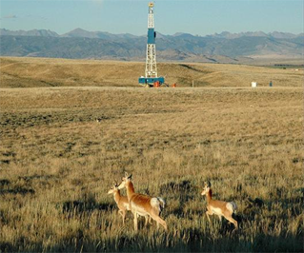
Результаты оценки состояния экологической и социальной среды на Юзовском лицензионном участке
Международный форум для устойчивого развития бизнеса Green Mind
Киев, 08.10.2014
Use this area for cover image (height 6.5cm, width 8cm)
Дмитрий Орел
Специалист по охране окружающей среды компании «Шелл»

Slide 2
ОПРЕДЕЛЕНИЯ И ПРЕДУПРЕЖДЕНИЯ
Ресурсы: Применение нами термина "ресурсы" в данной презентации включает те объемы нефти и газа, еще не классифицированные Комиссией по ценным бумагам и биржам США (КЦБ) подтвержденными запасами нефти и газа. Ресурсы соответствуют определению 2Р и 2С Ассоциации инженеров нефтегазовой отрасли.
Компании, в которых Роял Датч Шелл плс. прямо или косвенно владеет долями, являются отдельными юридическими лицами. В этой презентации "Шелл", "Группа Шелл" и "Роял Датч Шелл" иногда используются для удобства в случаях ссылок на Роял Датч Шелл плс и ее дочерние компании. Аналогично, слова "мы", "нас" и "наше" также используются для ссылки на дочерние компании в целом или тех, кто на них работает. Эти фразы также используются в тех случаях, когда не важно, какая именно компания или компании упоминаются. "Дочерние компании", "Дочерние компании Шелл" и "Компании Шелл" используются в этой презентации для ссылки на компании, которые Шелл прямо или косвенно контролирует или путем владения большинством прав голоса, или путем осуществления контролирующего воздействия. Компании, в которых Шелл имеет значительное влияние, но не контроль, называются "ассоциированными компаниями", а компании, в которых Шелл имеет общий контроль, называются "совместно контролируемые компании". В этой презентации ассоциированные компании и совместно контролируемые компании также называются "долевые инвестиции". Термин "доля Шелл" для удобства используется, чтобы показать прямую и / или косвенную (например доля Шелл в размере 23% в "Вудсток Петролеум Лтд.") Долю Шелл в совместной деятельности, партнерстве или компании за исключением долей третьих сторон.
В этой презентации содержатся утверждения о перспективах относительно финансовых условий, результатов деятельности и предприятий Шелл и Группы Шелл. Любые утверждения, кроме утверждений относительно исторических фактов, являются или считаются утверждениями о перспективах. Утверждение о перспективах - это утверждение о будущих ожиданиях, основанное на текущих ожиданиях и предположениях управления и включают известные и неизвестные риски и неопределенности, которые могут привести к тому, что фактические результаты, исполнение события существенно отличаться от выраженных или подразумеваемых в утверждении. Утверждение о перспективах включают, среди прочего, утверждение о потенциальной уязвимости Шелл и Группы Шелл перед рыночными рисками и утверждение, выражающие ожидания, надежды, оценки, прогнозы, наметки и предположения управления. Эти утверждения о перспективах отмечаются использованием терминов и фраз вроде "ожидать", "надеяться", "можно", "оценивать", "ожидать", "цели", намереваться ", планировать", "возможно","проект", "риски", "искать", "следует", "цель" и подобные термины и фразы. Есть много факторов, которые могут влиять на будущие операции Шелл и Группы Шелл и существенно отличаться от выраженных или подразумеваемых в утверждении, включенном в этой презентации, в том числе (без ограничения): (а) колебания цены на сырую нефть и природный газ; ( b) изменения требований к продуктам Шелл, (c) валютные колебания, (d) результаты бурения и добычи, (e) оценки ресурсов; (f) потери части рынка и конкуренция в отрасли; (g) риски, связанные с окружающей средой и физические риски, (h) риски, связанные с определением потенциальных объектов и целей для приобретения, а также успешные переговоры и осуществления таких операций; (i) риск осуществления деятельности в развивающихся странах и странах, к которым применены международные санкции; (j) законодательные, фискальные и регулятивные разработки, в том числе регулятивные меры, направленные на климатические изменения; (k) экономические и финансовые рыночные условия в разных странах и регионах; (l) политические риски, в т.ч. риски отчуждения и изменения условий и положений контрактов с государственными компаниями, задержки или продвижение вперед относительно утверждения проектов и задержки с возмещением общих расходов, и (m) изменения условий торговли. Любые утверждения о перспективах, которые содержатся в этой презентации, квалифицируются как предупредительные утверждения, упоминаемые или на которые ссылаются в этом разделе. Читатели не должны слишком полагаться на эти утверждения о перспективах. Дополнительные факторы, которые могут повлиять на будущие результаты, содержащиеся в отчете Шелл 20-F за год, закончившийся 31 декабря 2011г. (см. www.shell.com / investor и www.sec.gov) Читатель также должен учитывать эти факторы. Что-нибудь, упомянутое в любом утверждение о перспективах, является действующим на дату этой презентации 8 октября 2014 г. Ни Шелл, ни ее дочерние компании, ни Группа Шелл не принимают на себя обязательство публично обновлять или проверять любые утверждения о перспективах, учитывая новую информацию, будущие события или иную информацию. В свете этих рисков, результаты могут существенно отличаться от заявленных, допущенных или о которых можно сделать логический вывод из любого утверждения о перспективах, содержащихся в этой презентации.
В этой презентации Шелл были использованы определенные термины, напр. ресурсы, которые КЦБ строго запрещает Шелл включать в документах, подаваемые Шелл в КЦП. Инвесторам из США настоятельно рекомендуется разместить в отчете Шелл 20-F файл № 1-32575, доступен на сайте КЦБ www.sec.gov. Кроме того, эти формы можно получить непосредственно от КЦБ, позвонив по телефону 1-800-SEC-0330.

Slide 3
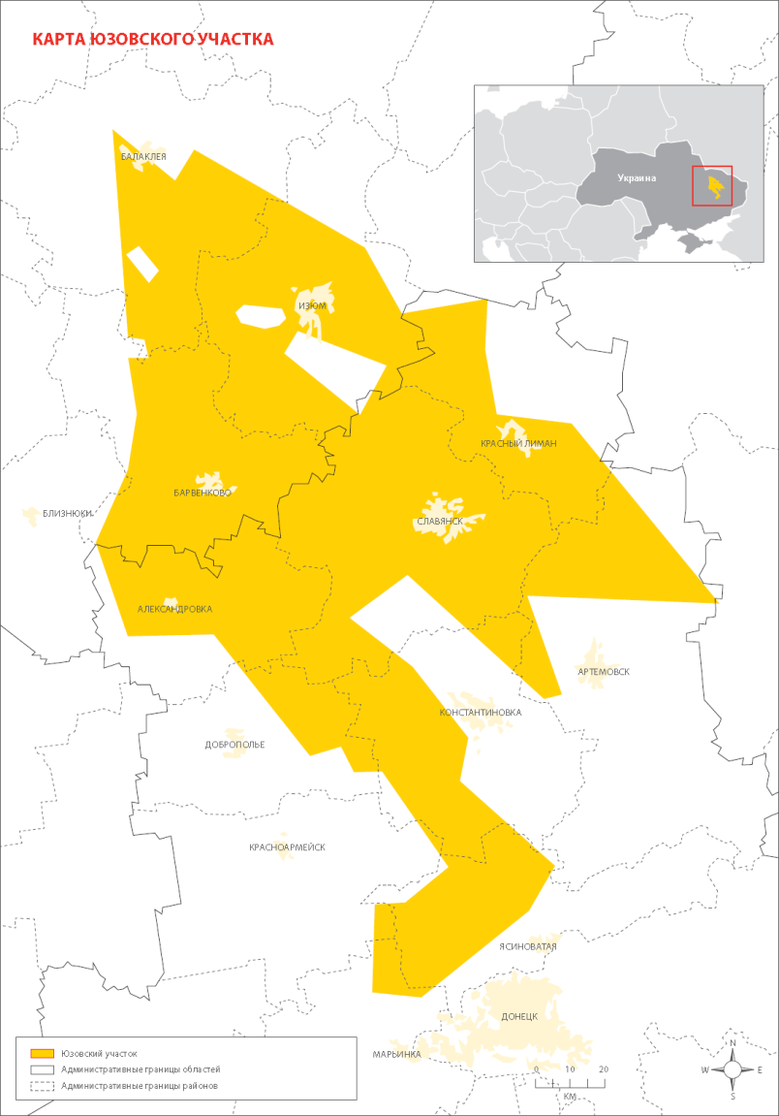
вступление
Обязательство согласно СРП:
До начала какой-либо нефтегазовой деятельности провести оценку фонового состояния участка;
Объемы, сроки и порядок проведения фонового состояния определяются Оператором и утверждаются Министерством экологии и природных ресурсов Украины;
Исследование фонового состояния проводится компетентным подрядчиком с международной репутацией
Цели исследования:
Определить состояние окружающей, социальной среды и здоровья населения до начала каких-либо работ, связанных с разведкой или добычей углеводородов;
Определить чувствительные к изменениям объекты на исследуемой территории и наличие пробелов в имеющихся документальных данных о состоянии окружающей среды;
Создать картографическую геоинформационную базу данных с нанесенными экологическими и социальными объектами и инфраструктурой.

Slide 4
Объем исследований
Экологические исследования:
Гидрогеологическая оценка территории
Гидрологическая характеристика водных объектов
Климатическая характеристика
Состояние загрязнения поверхностных вод и источники загрязнения
Шумовая характеристика территории
Состояние загрязнения атмосферного воздуха и источники загрязнения
Характеристика почв (типы, плодородность, загрязнение)
Оценка сейсмичности территории
Характеристика флоры и фауны, природоохранные территории
Расположение объектов, накладывающих ограничения на проведение геологоразведки
Социальные исследования:
Демографическая структура
Состояние здоровья населения и структура здравоохранения
Хозяйственная деятельность: промышленность, с/х, инвестиции, услуги
Использование природных ресурсов
Социальная инфраструктура
Рынок труда
Транспортная инфраструктура
Водоснабжение и водоотведение
Трубопроводный транспорт
Археологические объекты и культурное наследие

Slide 5
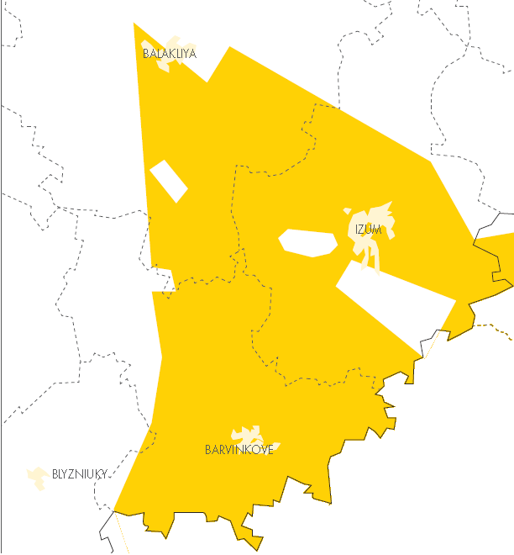
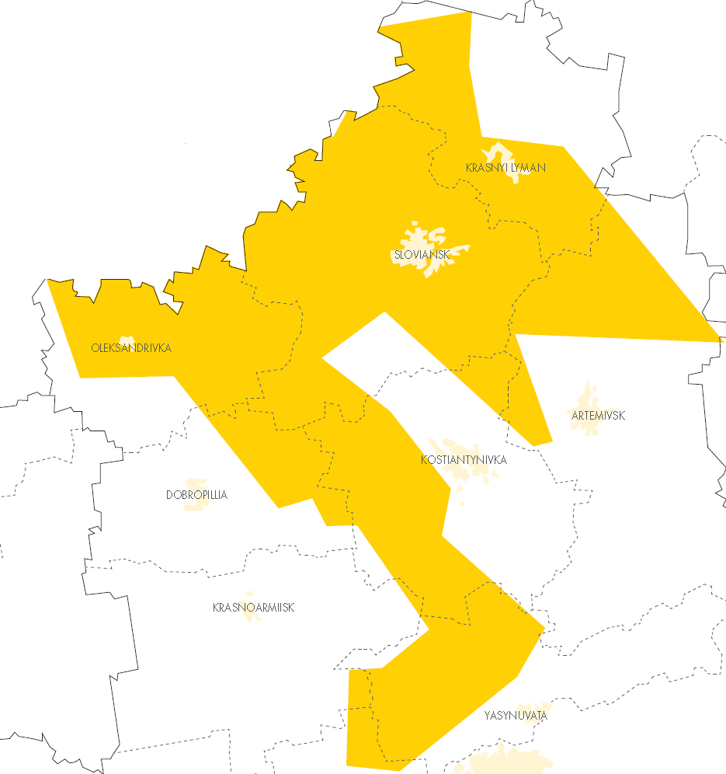
Проведение исследований
Украинский научно-исследовательский институт экологических проблем (УкрНИИЭП)
Донецкий экологический институт (ДЭИ)
Институт геофизики НАН Украины им. Субботина
Харьковский региональный центр по гидрометеорологии
Главное управление Госсанэпидемслужбы Харьковской обл
Государственная экологическая инспекция в Харьковской области
Департамент экологии и природных ресурсов ОГА Харьковской обл.
Главное управление статистики Харьковской ОГА
Институт почвоведения и агрохимии НАН Украины
Главное управление Госземагентства в Харьковской области
Департамент агропромышленного развития Харьковской ОГА
Исполкомы местных советов, районные госадминистрации
Донецкий региональный центр по гидрометеорологии
Главное управление Госсанэпидемслужбы Донецкой обл
Государственная экологическая инспекция в Донецкой области
Северско-Донецкое бассейновое управление водных ресурсов
Департамент экологии и природных ресурсов Донецкой ОГА
Главное управление статистики Донецкой ОГА
Главное управление Госземагентства в Донецкой области
Донецкий центр облгосплодородия
Департамент агропромышленного развития Донецкой ОГА
Исполкомы местных советов, районные госадминистрации

Slide 6
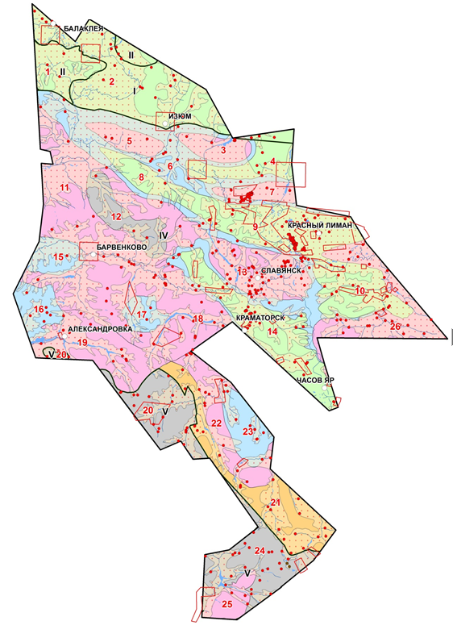
Подземные водные ресурсы
Прогнозные запасы – 2.464 млн.м3/сутки:
Верхнемеловой (26%) и верхнетриасовый (15%) горизонты
Краснолиманский (21%), Славянский (13%), Артемовский (8.5%), Константиновский (7%) районы
Утвержденные запасы – 1.080 млн.м3/сутки
Верхнемеловой (54%) и верхнетриасовый (13%) горизонты
Краснолиманский (33%), Славянский (11.2%), Артемовский (10.4%), Константиновский (4%) районы
Из 47 утвержденных месторождений пресных вод освоено 29, которые эксплуатируются при помощи 36 водозаборов
Водопотребление (2012) – 0.125 млн.м3/сутки
Краснолиманский (26%), Славянский (16.6%), Артемовский (16%), Константиновский (4.7%) районы
Хозяйственно-бытовые нужды – 72-73%;
Производственно-техническое водоснабжение – 25-26%
Сброшено без использования – 2%

Slide 7
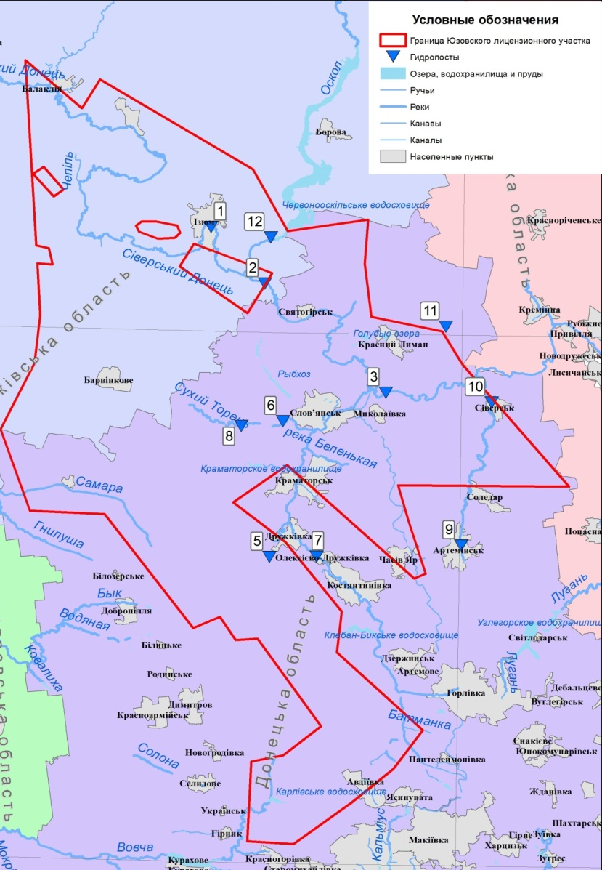
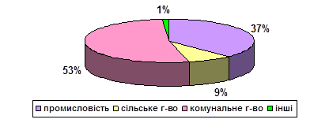
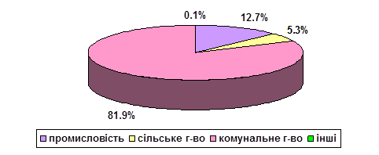
Поверхностные водные ресурсы
Харьковская область – 867 рек общей протяженностью 6504 км
Донецкая область – 2533 рек общей протяженностью 16957 км
Основные реки (средний многолетний расход в контрольном створе):
Северский Донец - 54,2-100 м3/с
Кривой Торец – 5,28 м3/с
Сухой Торец – 1,72 м3/с
Оскол – 39,8 м3/с
Бахмут – 3,54 м3/с
Жеребец – 1,7 м3/с
Канал Днепр – Донбасс: 120 м3/с
Канал Северский Донец – Донбасс: 43 м3/с
37 водохранилищ общим объемом 794,2 млн.м3
Общий поверхностный водозабор за 2012 год – 960,5 млн.м3
Харьковская обл. – 327,2 млн.м3 (10,37 м3/с)
Донецкая область – 633,3 млн.м3 (20,07 м3/с)

Slide 8
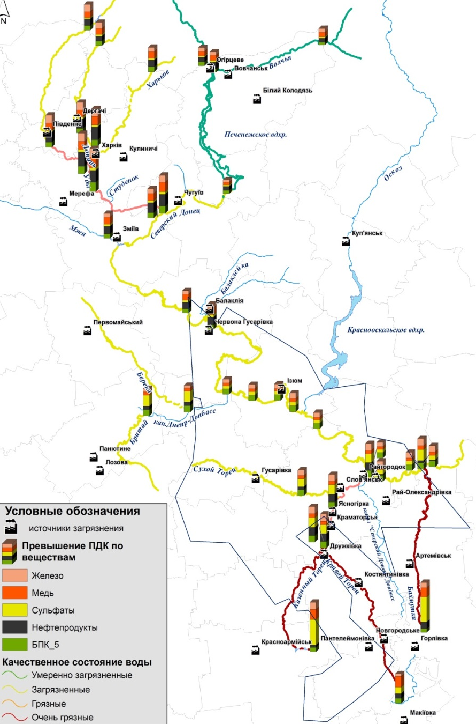
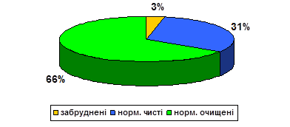
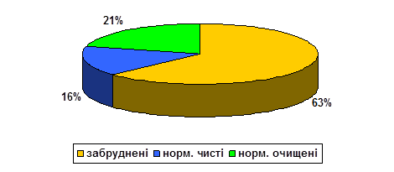
Качество поверхностных водных ресурсов
42 мониторинговых створа (29 в Харьковской области и 13 в Донецкой)
Наиболее загрязненные притоки:
Уды: медь, нитриты, сульфаты, хром (VI), нефтепродукты;
Оскол: марганец;
Казенный Торец: железо, магний, марганец, медь, нитриты, сульфаты, хром (VI), цинк (ІІ), нефтепродукты, БПК-5;
Бахмутка: магний, марганец, медь, сульфаты, хром (VI), цинк (ІІ), нефтепродукты
За период 2007-2012 характерно увеличение загрязнения во всех створах р. Северский Донец.
Объемы водоотведения за 2012 год – 444,8 млн.м3
Харьковская обл. – 478.1 млн.м3
Донецкая обл. – 1461 млн.м3

Slide 9
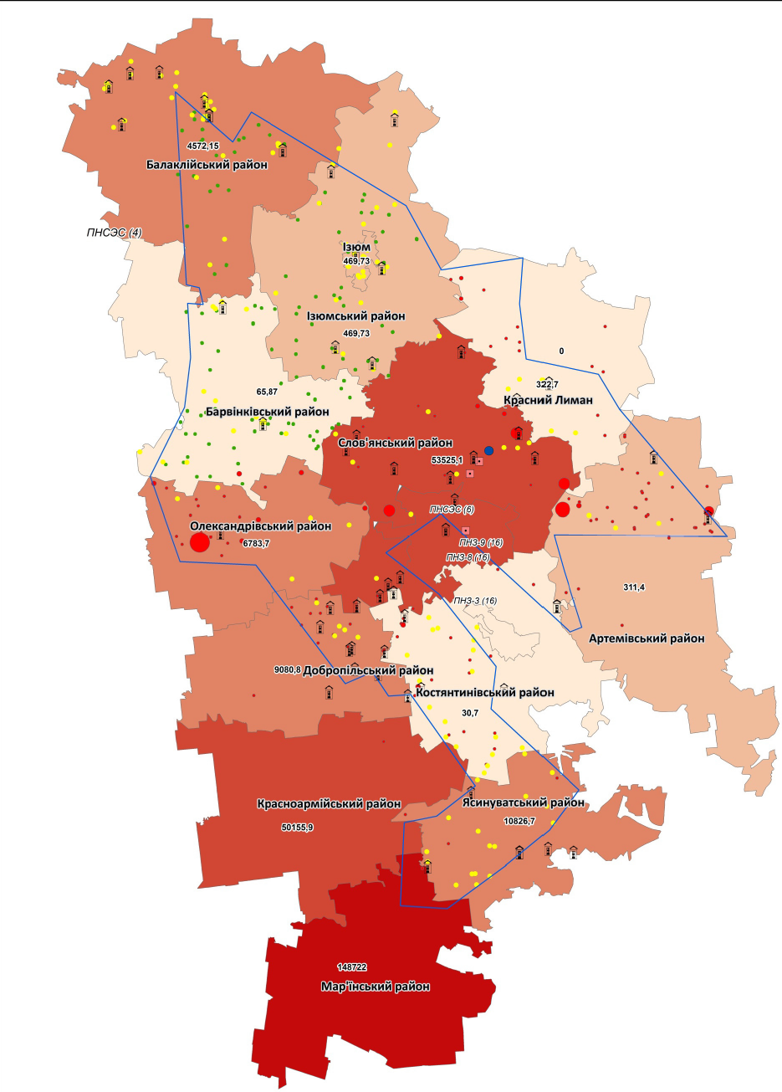
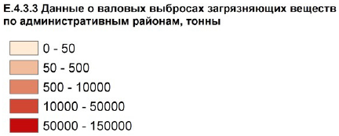
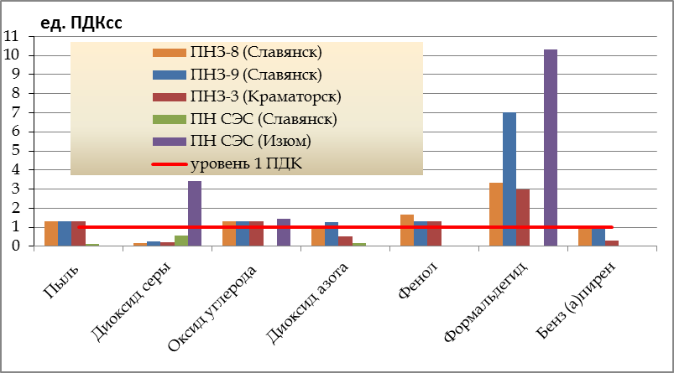
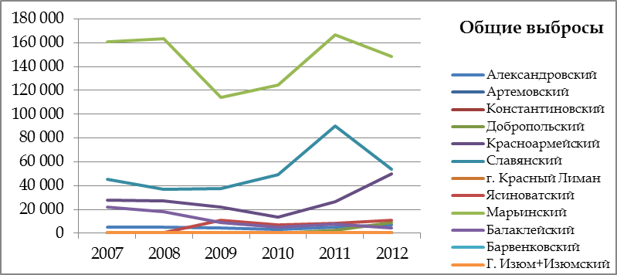
Качество атмосферного воздуха
4 постоянных поста наблюдения за загрязнениями: Славянск (2), Краматорск, Изюм (трасса Харьков – Довжанский)
Концентрации тяжелых металлов за 2007-2012 существенно ниже ПДК

Slide 10
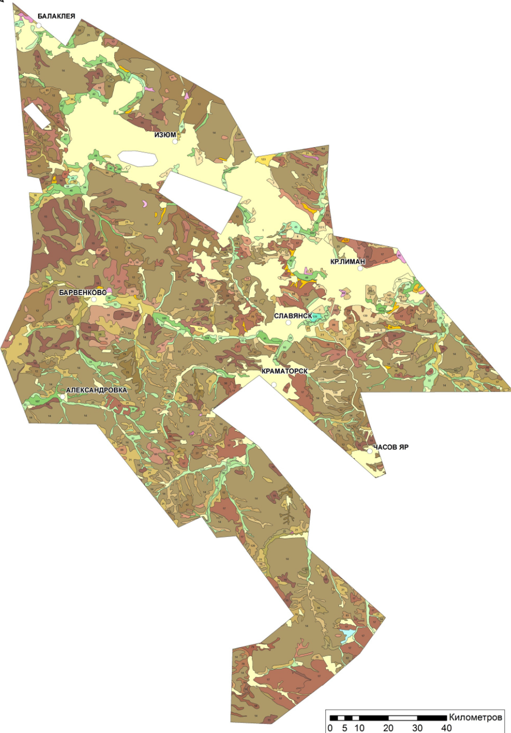
Характеристика почв
Преобладают черноземы обыкновенные среднегумусные (37,39%), дерново-слабоподзолистые песчаные и глинисто-песчаные грунты (19,9%), черноземы обыкновенные малогумусные (5,03%).
Эталонная мощность гумусированного горизонта дерново-подзолистых почв составляет 33-37 см, черноземов обыкновенных на лессовидных породах – от 77 до 92 см.
Во всех городах Донецкой области содержание свинца в почвах превышает нормативы.
Гамма-фон на всей территории Юзовского лицензионного участка меньше предельно допустимого уровня согласно НРБУ-97 (14-20 мкР/час)
Суммарная площадь деградированных земель на территории Юзовского лицензионного участка в пределах Харьковской области составляет 4187 га.
Наибольшая эродированность почвенного покрова Донецкой области отмечается в Артемовском, Славянском и Марьинском районах.
Уровень загрязнения почв | Наименование административных районов и населенных пунктов
Допустимый | Балаклейский, Барвенковский, Изюмский, Краснолиманский, Славянский, Александровский
Умеренно опасный | города Славянск, Артёмовск, Селидово, Доброполье; Ясиноватский, Марьинский районы
Опасный | города Дзержинск, Краматорск, Дружковка, Донецк, Макеевка
Чрезвычайно опасный | города Горловка, Енакиево, Константиновка

Slide 11
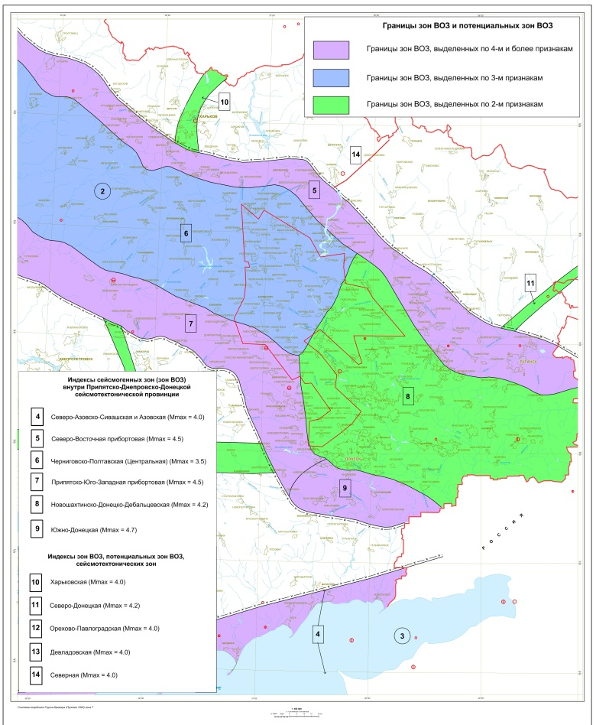
Сейсмичность территории
Территория Юзовского участка находится в пределах Припятско-Днепровско-Донецкой провинции платформенной части территории Украины
Ближайшие сейсмоопасные области :
Карпатский регион (район Вранча): 920км,Мmax=8;
Район Добруджа (Румыния,Болгария): 762км,Мmax=7;
Крымско-Черноморский регион: 412км,Мmax=7;
Северная Турция: 800–1000 км, Мmax=8;
Местные сейсмогенные структуры: Мmax=3.0-5.3.
В случае реализации в этих зонах максимально возможных землетрясений, интенсивность сейсмического воздействия на территорию Юзовского участка будет ниже 4.0-5.0 баллов и не представляет опасность для человека.
В пределах района исследований в радиусе 150км от центра Юзовского участка выделяется ряд зон ВОЗ и сейсмотектонических зон с возможной максимальной магнитудой 3.0 – 4.5.
Оценка сейсмической опасности от этих зон изменяется в интервале 2.1 – 3.75 балла, оставаясь ниже 4-х баллов, что не представляет опасность для человека.

Slide 12
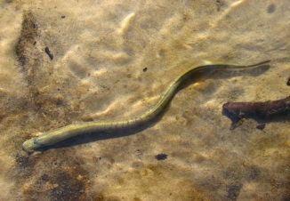
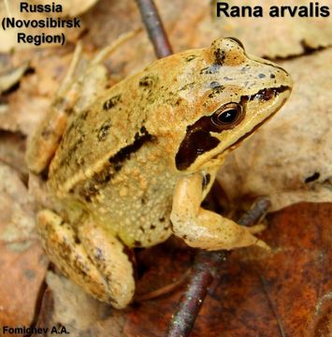
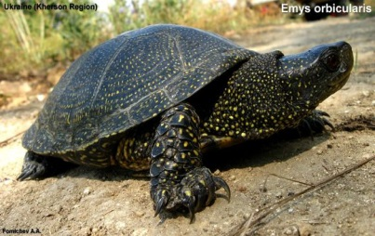
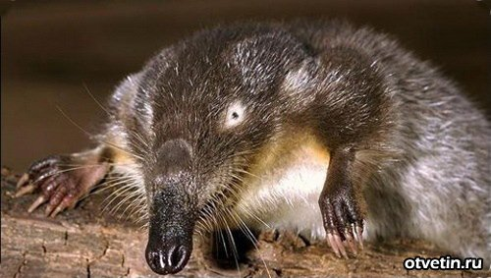
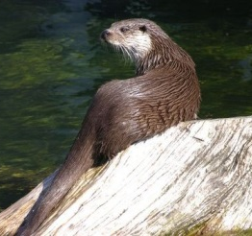
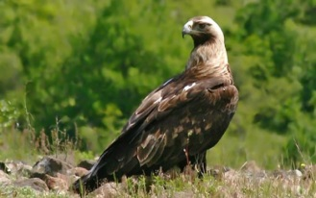
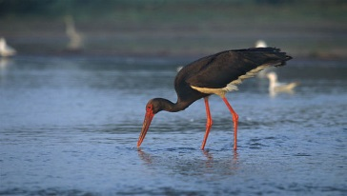
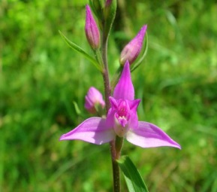
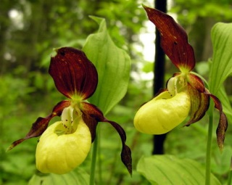
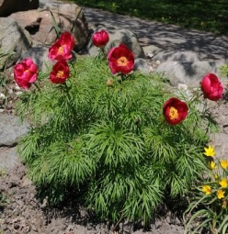
Флора и фауна
111 видов животных включены в Европейский список редких видов фауны;
77 видов животных занесены в Красную книгу Украины;
84 вида животных занесены в приложения Бернской конвенции (Конвенция об охране дикой флоры и фауны и природных сред обитания в Европе)
82 вида занесены в приложения Конвенции о сохранении мигрирующих видов диких животных (Боннской конвенции, CMS);
36 видов из списка водоплавающих птиц, нуждающихся в охране, в соответствии с Приложением II "Соглашения о сохранении афро-евразийских мигрирующих водоплавающих птиц" (AEWA);
4 вида включены в список Конвенции о международной торговле видами дикой фауны и флоры, находящимися под угрозой уничтожения (CITES);
11 видов животных включены в список редких видов животных регионального значения.
33 вида растений включено в Красную книгу Украины;
3 вида подпадает под действие Бернской конвенции;
3 вида зафиксированы в списке CITES;
3 вида включены в Европейский Красный список;
211 видов занесены в Красную Книгу Донецкой области

Slide 13
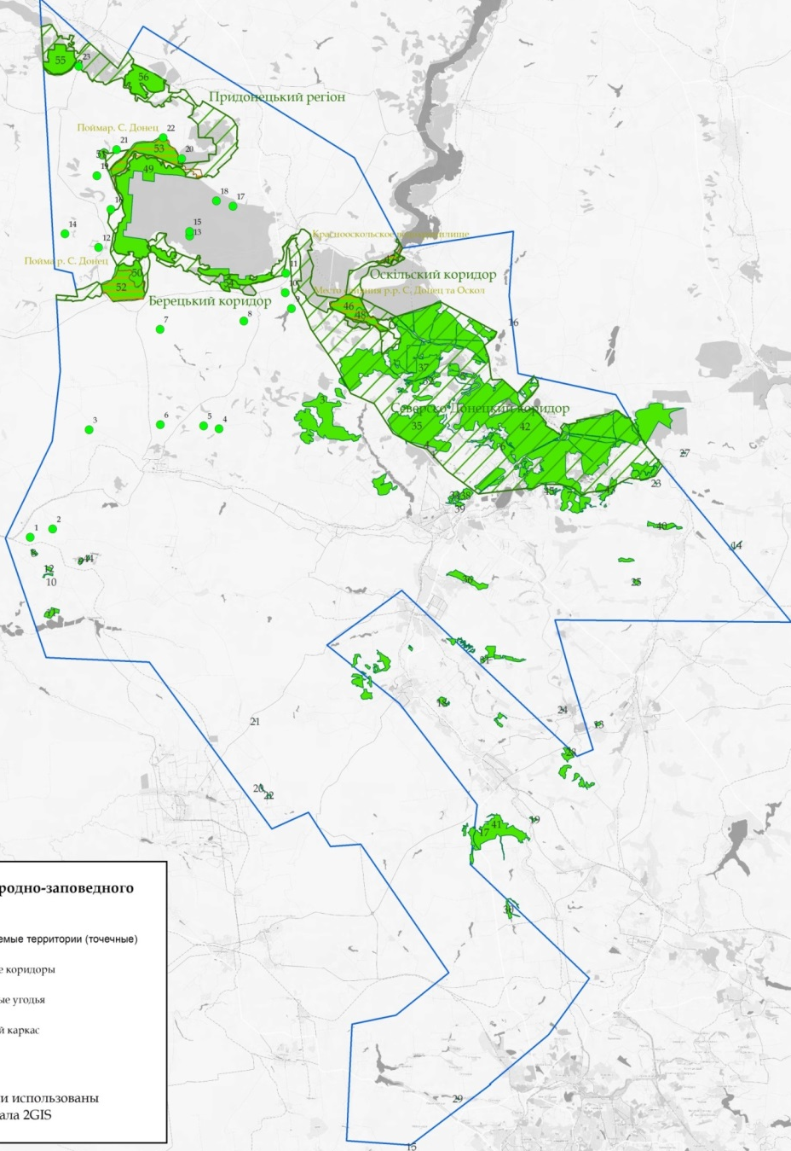
Природно-заповедный фонд
На Юзовском лицензионном участке размещено около 34 объектов природно-заповедного фонда (ПЗФ) общей площадью 520 км² (6,6 % от общей территории лицензионного участка):
1 Национальный природный парк
1 Украинский природный заповедник
3 региональных ландшафтных парка
6 заповедных ботанических урочищ
3 ландшафтных заказника местного значения
9 ботанических заказников местного значения
1 геологический заказник местного значения
4 энтомологических заказника местного значения
1 памятник природы комплексный местного значения
3 памятника природы ботанических местного значения
1 памятник природы ландшафтный местного значения
1 памятник природы геологический местного значения
Площадь водно-болотных угодий составляет 6 317 га (Харьковская область)
Экосети и экокоридоры – 174 670 га:
2 государственного значения – 119 430 га
6 местного значения – 55 240 га
Наибольшим флористическим и фаунистическим разнообразием отличается долина р. С. Донец

Slide 14
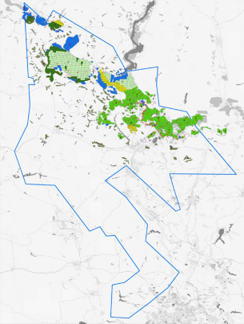
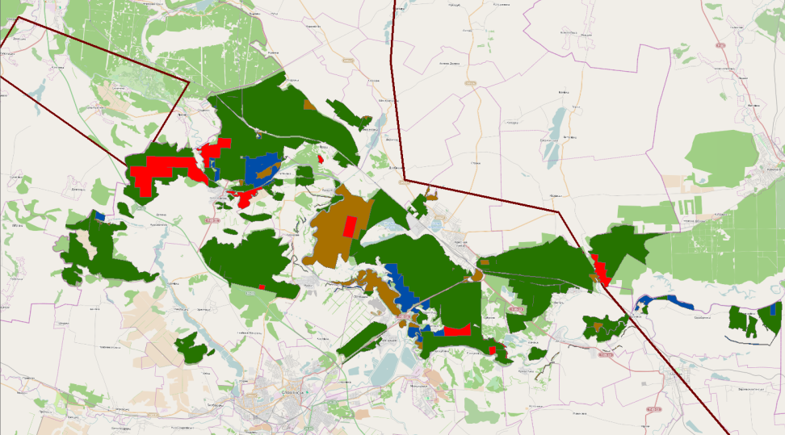
Основные объекты ПЗФ
Региональный ландшафтный парк «Изюмская Лука»
Общая площадь – 5002 га:
заповедная зона - 1074,0 га (21,5%)
зона регулируемой рекреации – 1161,9 га (23,2%)
хозяйственная зона – 2766,1 га (55,3%)
4 вида позвоночных животных занесены в Европейский Красный список, 20 в Красную книгу Украины, 33 в Красные списки Харьковской области
Национальный природный парк «Святые Горы»
Общая площадь – 40689 га:
заповедная зона - 8982 га (22%)
зона регулируемой рекреации – 21075,0 га (51,8%)
зона стационарной рекреации - 1853,0 га (4,5%)
хозяйственная зона – 8779,0 га (21,6%)
На территории парка живут 256 видов животных, из них 50 занесены в Красную книгу Украины. Общее количество видов растений — 943, из них 48 занесены в Красную книгу Украины

Slide 15
Демографическая ситуация
Наиболее депрессивная демографическая ситуация характерна для Барвенковского района - 26% за 2002-2012 (при среднеобластном сокращении на 5,8%).
В половой структуре населения численность женщин повсеместно превышает численность мужчин (тенденция сокращения разрыва).
Основной вклад в сокращение численности населения практически повсеместно вносит естественная убыль за исключением:
В Александровском районе естественная и миграционная убыль имеют равный вес.
В Барвенковском районе в 2010 г. вклад механической и естественной убыли был примерно одинаков, к 2013 г. роль миграционного оттока стала более чем в два раза превышать значение естественных причин.

Slide 16
Здоровье населения
Основные причины смертности (2012):
По показателям первичной заболеваемости за 2012 год выделяются:
Александровский р-н – заболеваемость органов дыхания (в 2,2 раза выше чем в среднем по обл.)
Добропольский р-н – болезни кожно-мышечной системы (в 2 раза выше чем в среднем по обл.)
Константиновский р-н – болезни эндокринной системы (2) и систем кровообращения (1,12)
г. Красный Лиман – болезни органов пищеварения (1,27) и глазные болезни (1,24)
г. Славянск – болезни крови (2,15) и расстройство психики и поведения (1,74)
г. Краматорск – болезни кожно-мышечной системы (1,53), органов пищеварения (1,16), органов дыхания (1,33), системы кровообращения (1,11), уха (1,71), нервной системы (1,4), новообразования (1,12) и некоторые инфекционные и паразитарные болезни (1,4)
Ясиноватский р-н – болезни нервной системы (1,6)

